Slide 1
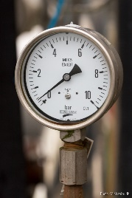
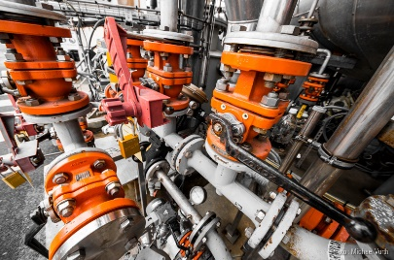
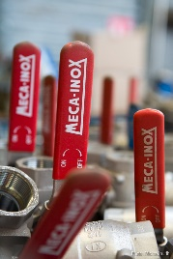
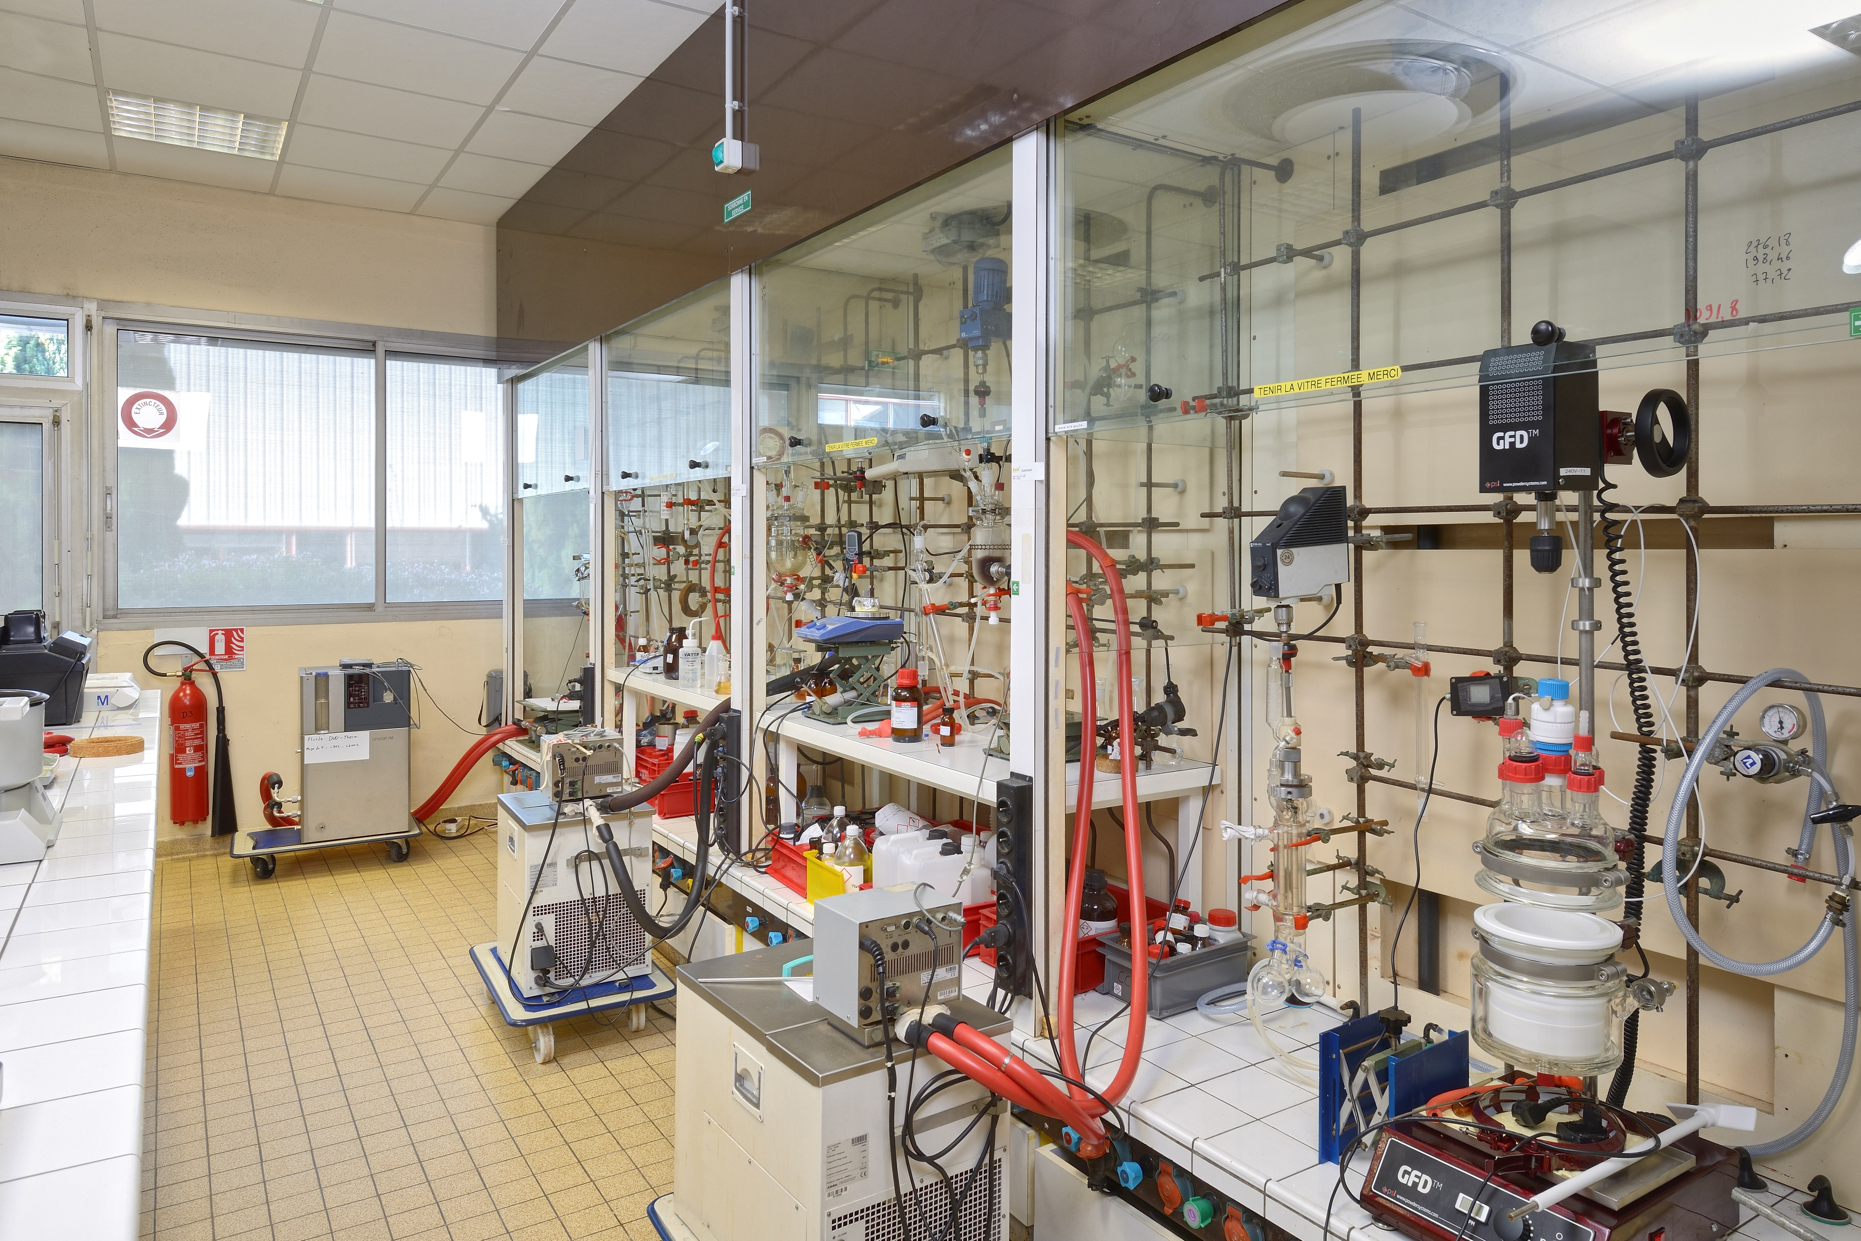
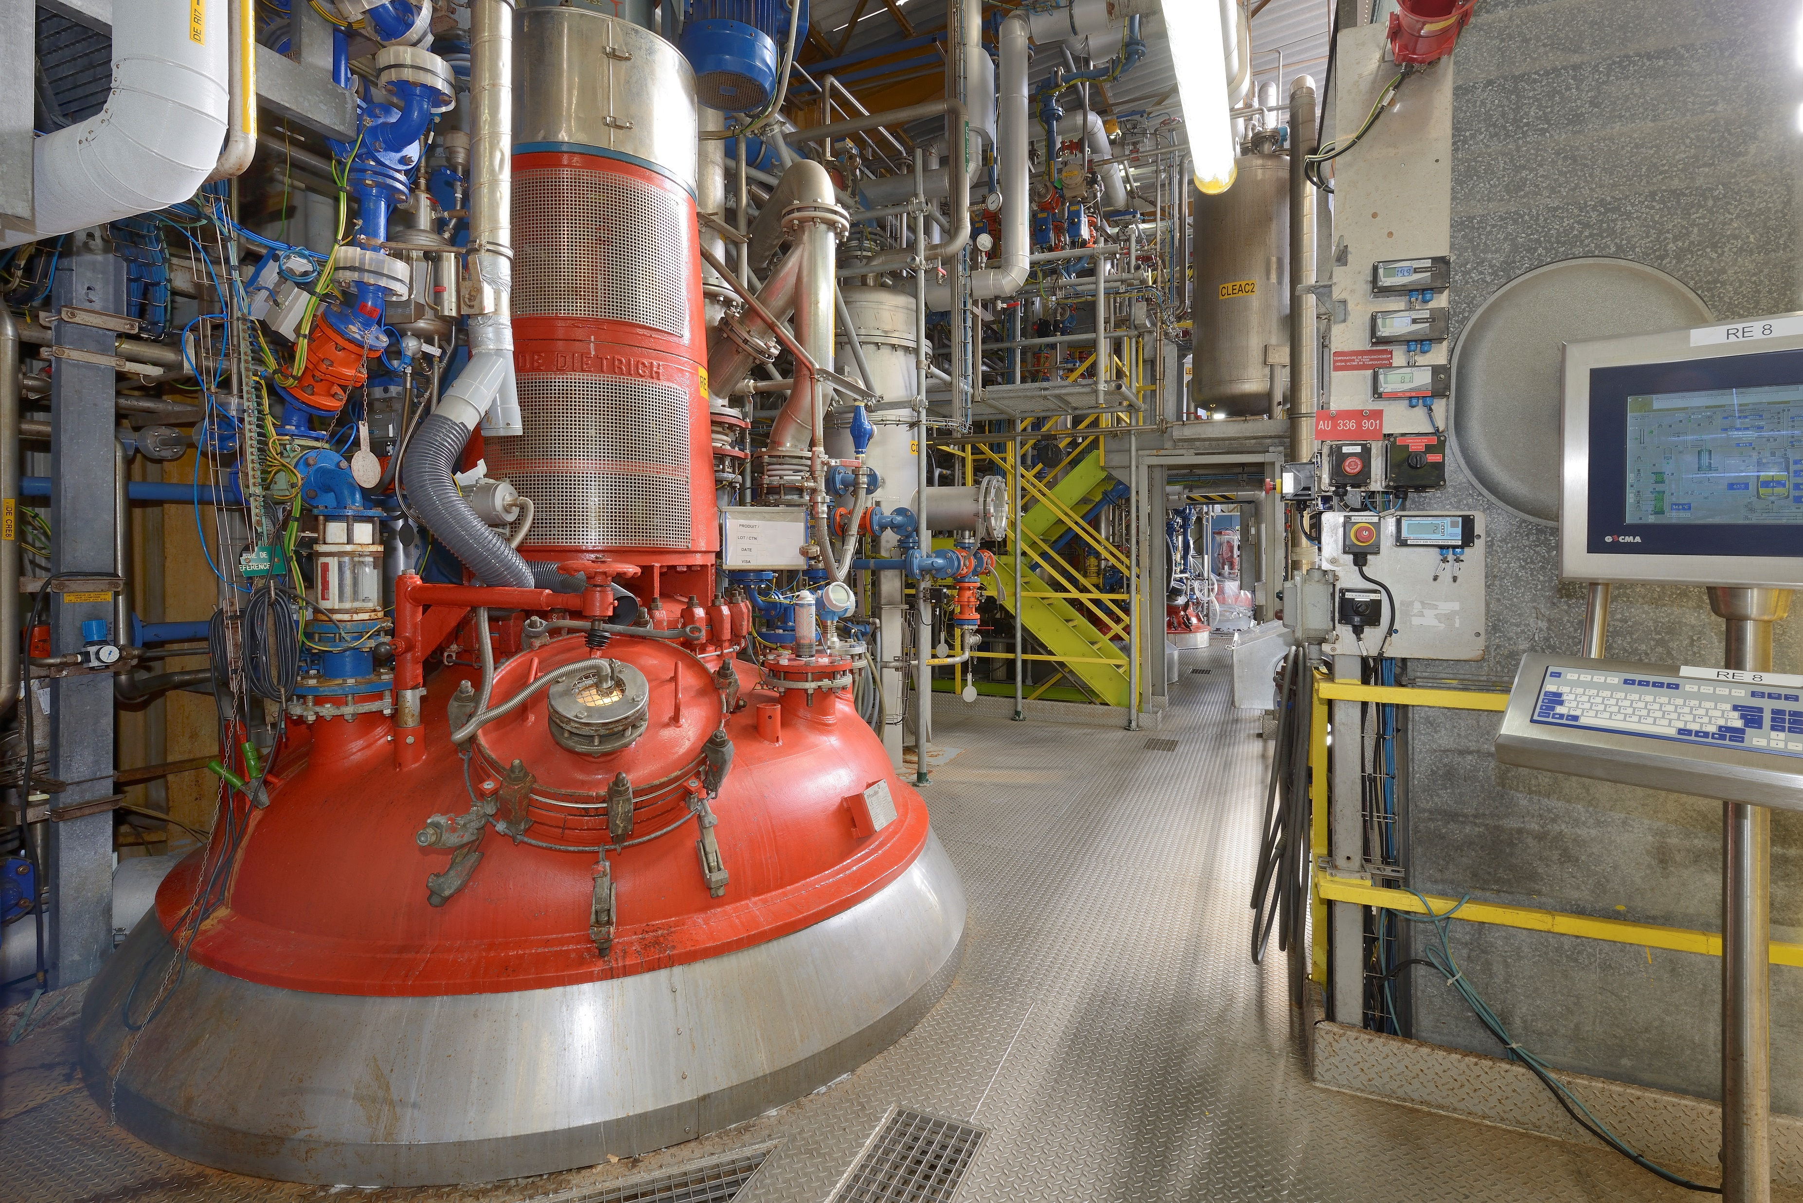
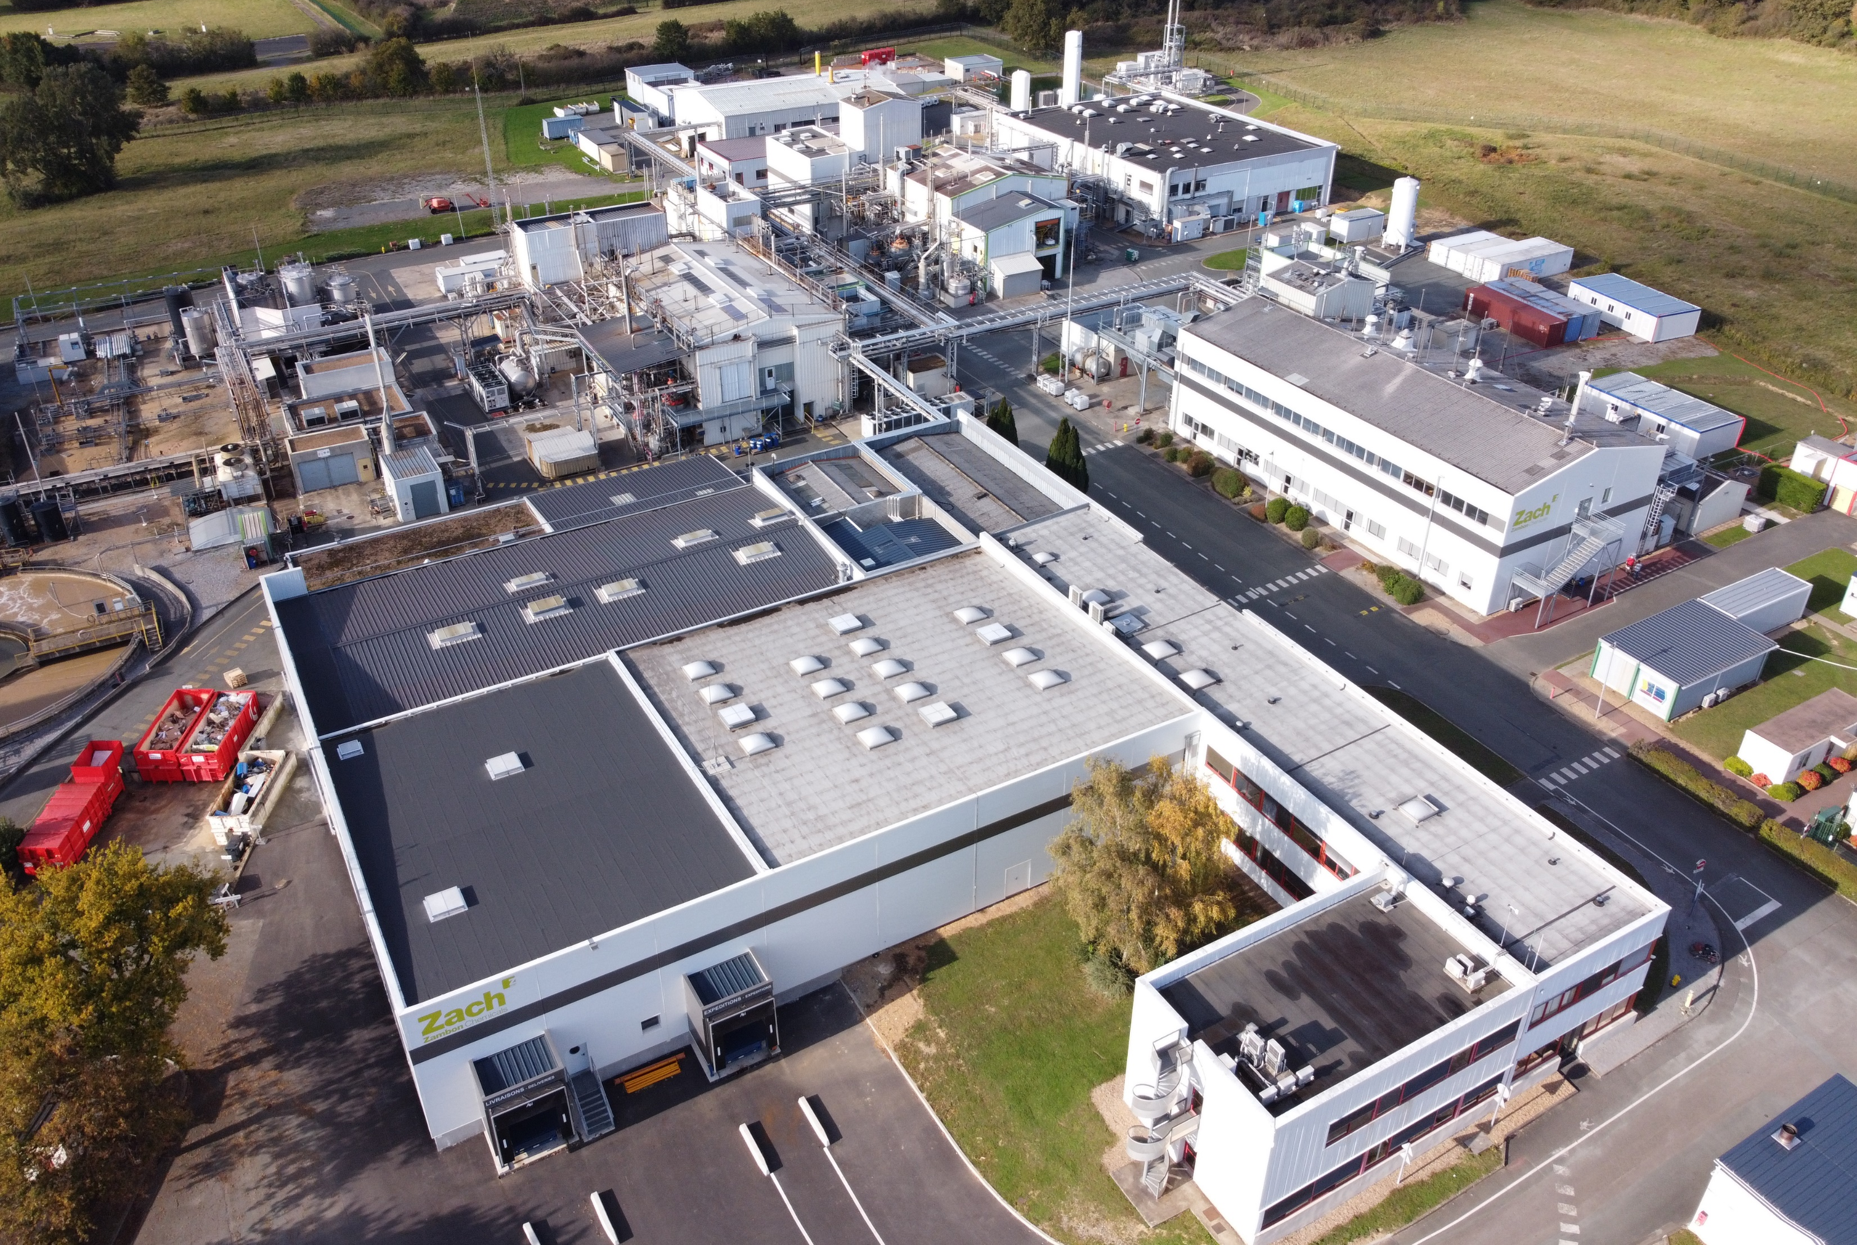
ZACH RECRUTE
Zach System est une industrie de chimie fine basée en région angevine depuis plus 50 ans. Filiale d’un groupe familial italien, l’entreprise peut compter sur ses 220 collaborateurs pour développer et fabriquer des principes actifs pour les industries pharmaceutiques.
Avec son site classé SEVESO seuil haut, agrée FDA et certifié ISO14001, cette PME voit actuellement son activité augmenter et cherche à agrandir ses équipes.
Technicien Maintenance H/F
Type de contrat
CDI
Durée de travail
35h du lundi au samedi
Lieu
Avrillé (49)
Rémunération
Selon le profil
Description du poste
Notre équipe Maintenance est à la recherche d’un(e) Technicien(ne) Maintenance. Vous interviendrez sur les missions suivantes :
La maintenance préventive et curative du site sur les équipements de production (réacteurs, filtres, broyeurs, pompes)
La maintenance préventive et curative du site sur les équipements de production d’énergie (chaudière, groupe froid, eaux recirculées, azote, air comprimé) nécessaire au bon fonctionnement du site
La maintenance préventive et curative des équipements de sécurité (réseau eau sur pressée, groupe électrogène)
Profil recherché
Vous êtes issu(e) d’une formation supérieure Bac +2 spécialisée en Maintenance Industrielle. Vous justifiez d’une première expérience de minimum 5 ans sur un poste similaire en univers industriel.
D’un point de vue technique, vous maîtrisez les domaines de :
La mécanique (lecture de plan, remise en état de pompe, filtre, broyeur, analyse suite à un dysfonctionnement)
L’électricité (lecture de plan, diagnostique d’un dysfonctionnement, remplacement de composant) dans le domaine BT
L’Hydraulique (diagnostique, remplacement de composant)
L’automatisme industriel (consultation d’une variable, chargement de programme)
La pneumatique (lecture de plan, diagnostique d’un dysfonctionnement, remplacement d’un composant)
Vous êtes à l’aise avec l’utilisation d’un ERP (SAP). Vous êtes organisé(e), savez gérer les priorités et avez le sens du résultat. D’une bonne aptitude relationnelle, vous êtes autonome et réactif(ve).
Rejoignez dès maintenant nos équipes ! Envoyez votre CV à : helene.gastineau@zambongroup.com

